Slide 1
Dolphins
Team members :
فادى أشرف سمير 2017
فادى طلعت مختار 2017
مينا ثروت أسحق 2017
محمد عبدالباسط 2017
رومانى عاطف سعيد 2016
إيرينى موسى رزق الله 2016
dataset

Slide 2
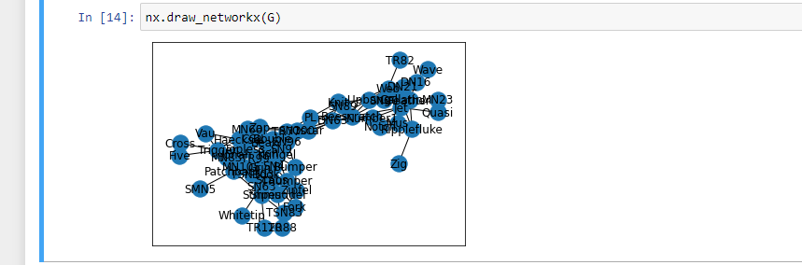
Draw network

Slide 3
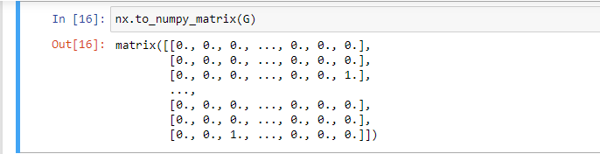
real topologies of numpy_matrix

Slide 4
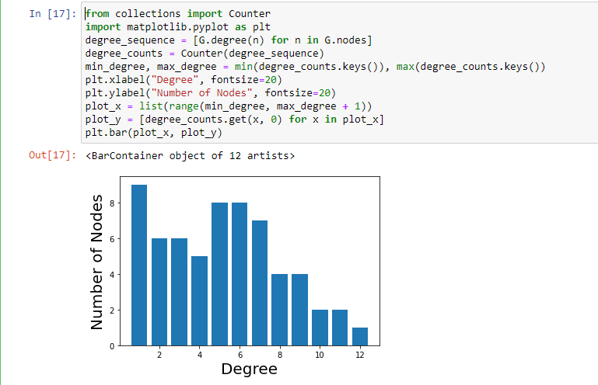
Degree

Slide 5
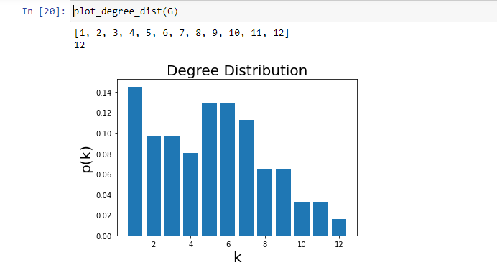
plot_degree_distribution

Slide 6
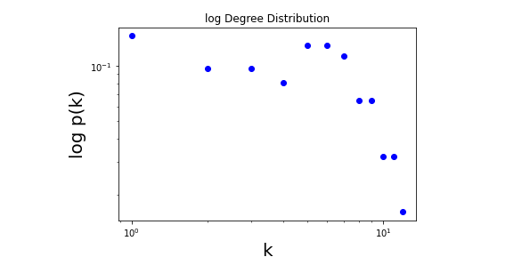
log_degree_distribution

Slide 7
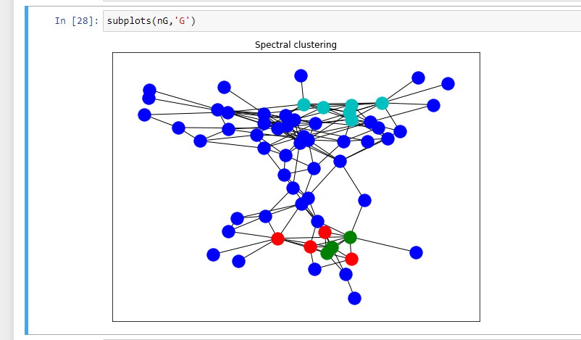
Spectral Clustering algorithms community quality modularity

Slide 8
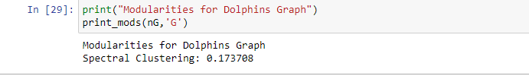
Modularity

